Slide 1


Exploratory Data Analysis (EDA)
Dibimbing.id
Titanic eda
Muhammad Rizky Ariyanto

Slide 2

Tentang saya
Dibimbing.id
Titanic eda
Halo semuanya, saya Muhammad Rizky Ariyanto lulusan baru Teknik Elektro, universitas andalas. Saya sedang mengikuti salah satu program dari Dibimbing.id yaitu Data Science.
Saya melaksanakan tugas yang diberikan dan berikut hasil analisis yang saya buat sebagai Data Science.

Slide 3
Latar belakang analisis data titanic
Tragedi tenggelamnya kapal Titanic pada tahun 1912 merupakan salah satu insiden maritim paling terkenal sepanjang sejarah. Data penumpang Titanic telah menjadi dataset klasik dalam dunia data science dan machine learning, karena mencakup berbagai fitur menarik seperti usia, jenis kelamin, kelas sosial, tarif, hingga status keselamatan. Hal ini menjadikannya sangat relevan untuk dianalisis lebih lanjut.

Slide 4
Tujuan analisis
Mengekspl orasi karakteristik data penumpang Titanic.
Melakukan pembersihan dan pra-pemrosesan data (data cleaning & preprocessing).
Mengidentifikasi pola dan memperoleh insight awal melalui analisis statistik dan visualisasi data.

Slide 5
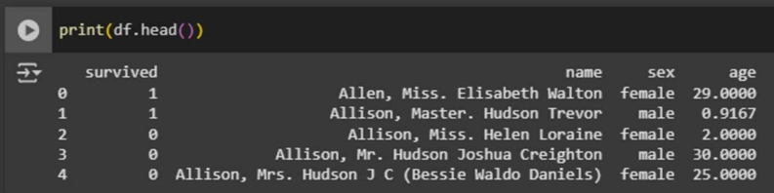
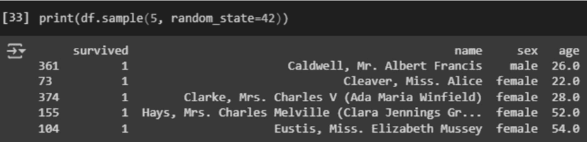
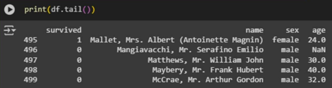
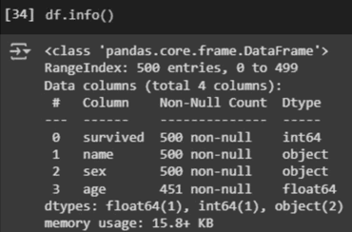
Metodologi
Analisis dilakukan melalui pendekatan Exploratory Data Analysis (EDA), dengan langkah-langkah sebagai berikut:
Inspeksi Awal Data: Menggunakan head(), tail(), sample(), dan info() untuk memahami struktur dan karakteristik dataset. - head() - sample() - tail() - info()

Slide 6
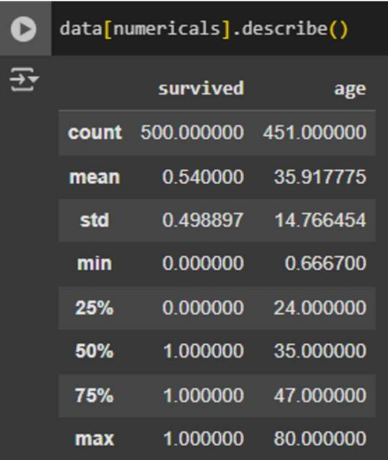
Statistik deskriptif
Melihat statistik deskriptif untuk kolom numerik seperti kolom survived dan age:
Berdasarkan analisis kolom survived, diketahui bahwa dari total 500 penumpang, sekitar 54°/o dinyatakan selamat, sementara sisanya tidak selamat. Data ini menunjukkan bahwa tingkat keselamatan penumpang cenderung seimbang, meskipun sedikit lebih banyak yang selamat. Nilai median (50%) untuk kolom ini adalah 1, yang berarti sebagian besar penumpang memang selamat. Karena kolom ini bersifat biner (0 = tidak selamat, 1 = selamat), penyebarannya relatif tinggi, dengan standar deviasi sekitar 0.49.
pada kolom age, tercatat bahwa hanya 451 penumpang yang memiliki data usia, sehingga terdapat 49 data yang hilang atau tidak terisi. Usia penumpang berkisar antara 0.67 tahun (sekitar 8 bulan) hingga 80 tahun, dengan rata-rata usia sekitar 35.9 tahun. Distribusi usia menunjukkan bahwa seperempat penumpang berusia di bawah 24 tahun, dan tiga perempat lainnya di bawah 47 tahun. Hal ini mencerminkan adanya variasi usia yang cukup luas, dari bayi hingga lansia, di antara penumpang Titanic.

Slide 7
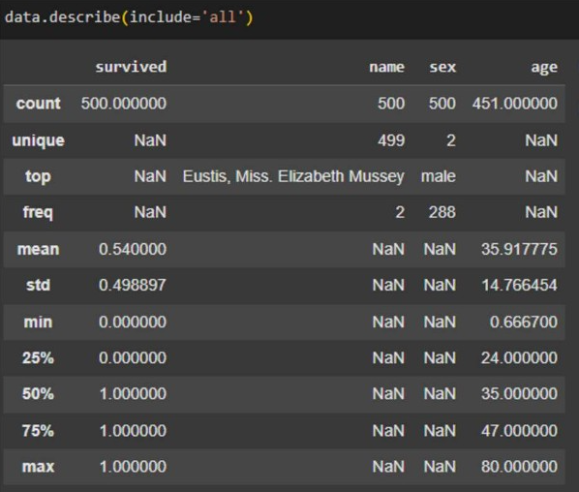
Statistik deskriptif
Berdasarkan hasil analisis deskriptif, dataset Titanic terdiri dari 500 entri dengan informasi lengkap pada kolom name dan sex, namun terdapat 49 data hilang pada kolom age. Mayoritas penumpang berjenis kelamin laki-laki (288 orang), dan sekitar 54% penumpang tercatat selamat. Kolom name hampir seluruhnya unik, hanya satu nama yang muncul dua kali. Data ini menunjukkan adanya missing value yang perlu ditangani serta distribusi demografis yang dapat dianalisis lebih lanjut untuk memahami pola keselamatan penumpang.

Slide 8
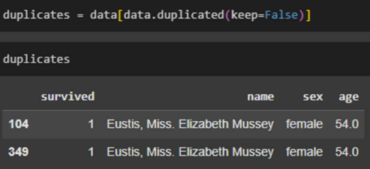
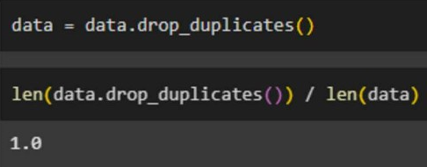
Data cleaning
Mendeteksi dan menghapus data duplikat:
Terdapat data duplikat untuk penumpang bernama Eustis, Miss. Elizabeth Mussey. Duplikasi seperti ini kemungkinan merupakan kesalahan pencatatan dan perlu dihapus salah satunya
Menghandle duplikat data dengan syntax gambar dibawah ini

Slide 9
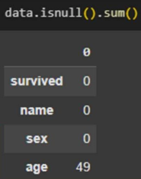
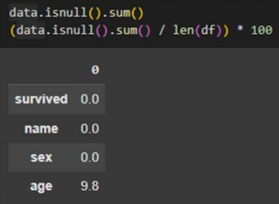
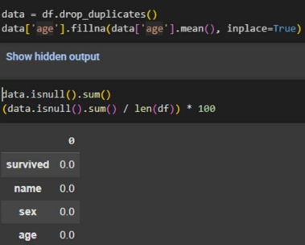
DATA CLEANING
Menghitung dan menangani missing value:
Kolom age memiliki 451 dari 500 nilai artinya terdapat 49 missing value.
Kolom age memiliki nilai 9.8 artinya terdapat 9.8% presentasi missing value.
Data Titanic dibersihkan dengan menghapus baris duplikat agar analisis tidak bias. Nilai kosong pada kolom age diisi dengan rata-rata usia menggunakan metode imputasi. Setelah itu, dicek kembali missing value dan hasilnya menunjukkan semua kolom sudah bersih dari nilai kosong, sehingga data siap untuk dianalisis.

Slide 10
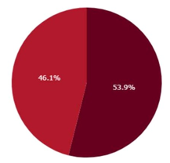
Data visualisasi
Dalam analisis ini, digunakan empat jenis visualisasi untuk membantu memahami karakteristik penumpang Titanic dan faktor-faktor yang mempengaruhi keselamatan mereka. Visualisasi pertama berbentuk diagram lingkaran (pie chart) yang menggambarkan proporsi penumpang yang selamat dan tidak selamat. Dari visualisasi ini, tampak bahwa sebagian besar penumpang Titanic tidak selamat dari tragedi tersebut, menunjukkan betapa besar dampak dari bencana ini terhadap penumpang secara keseluruhan.
Distbriusi Penumpang: Selamat dan Tidak Selamat

Slide 11
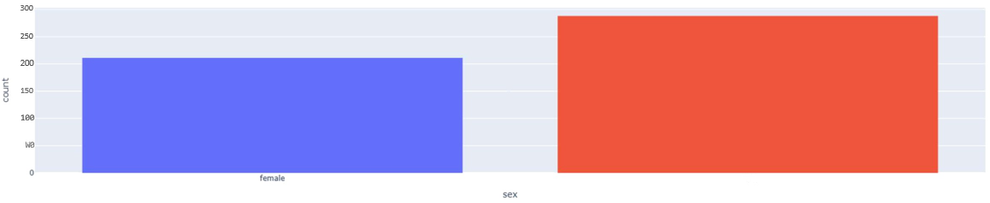

Data visualisasi
Visualisasi kedua menampilkan distribusi jenis kelamin penumpang dalam bentuk diagram batang. Hasilnya menunjukkan bahwa penumpang laki-laki jumlahnya lebih banyak dibandingkan perempuan. Informasi ini menjadi penting saat dikaitkan dengan tingkat keselamatan, karena dapat memberikan gambaran awal mengapa distribusi keselamatan mungkin tidak merata.
Distribusi Jenis Kelamin Penumpang

Slide 12
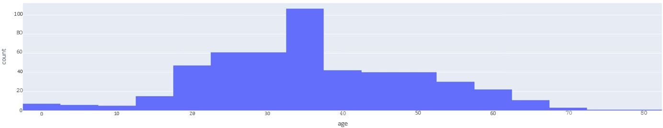
Data visualisasi
Distribusi usia penumpang dianalisis melalui histogram. Rentang usia penumpang sangat bervariasi, mulai dari anak-anak hingga lansia. Sebagai besar penumpang berada pada usia produktif. Visualisasi ini membantu mengidentifikasi apakah ada kelompok umur tertentu yang lebih dominan dan mungkin mendapat prioritas dalam proses evakuasi.
Distribusi Umur Penumpang

Slide 13
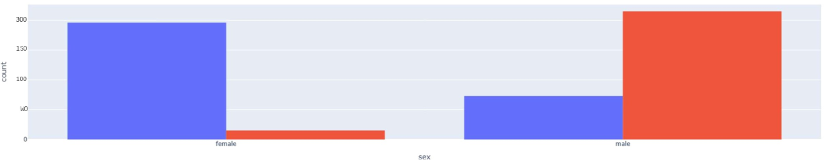

Data visualisasi
Melakukan perbandingan antara jenis kelamin dan status keselamatan menggunakan grouped bar chart. Visualisasi ini mengungkapkan bahwa perempuan memiliki kemungkinan selamat yang jauh lebih tinggi dibandingkan laki-laki. Temuan ini memperkuat asusmsi bahwa kebijakan "women and children first” diterapkan saat proses penyelamatan berlangsung, memberikan wawasan berharga tentang prioritas keselamatan dalam tragedi Titanic.
Perbandingan Jenis Kelamin dan Status Keselamatan

Slide 14
terimakasih
Dibimbing.id
Titanic eda

